Slide 1

Homework
Final Project - Stage 3
Kelompok 3
1. Muhammad Cikal Merdeka
2. Maulana Rifan Haditama
3. Maulana Ibrahim
4. Maria Meidiana Siahaan
5. Revita Rahmadini
6. Nugraha Eddy Wijayanto
7. Mochamad Ali Mustofa

Slide 2
Dataset
Loan Prediction Based on Customer Behavior
https://www.kaggle.com/datasets/subhamjain/loan-prediction-based-on-customer-behavior

Slide 3
GitHub Repository
Dackers Final Poject Repository
https://github.com/mcikalmerdeka/Dackers

Slide 4
STAGE 3
(Selengkapnya Pada File Codingan)

Slide 5
1. Modelling
A. Split Data Train dan Test
Pada tahap ini kami membagi data dengan rasio data train dan data test sebesar 7:3 yang membagi 70% data sebagai data training dan 30% data sebagai data testing. Setelah itu dilakukan proses normalisasi, khususnya pada data training yang telah terbagi.

Slide 6
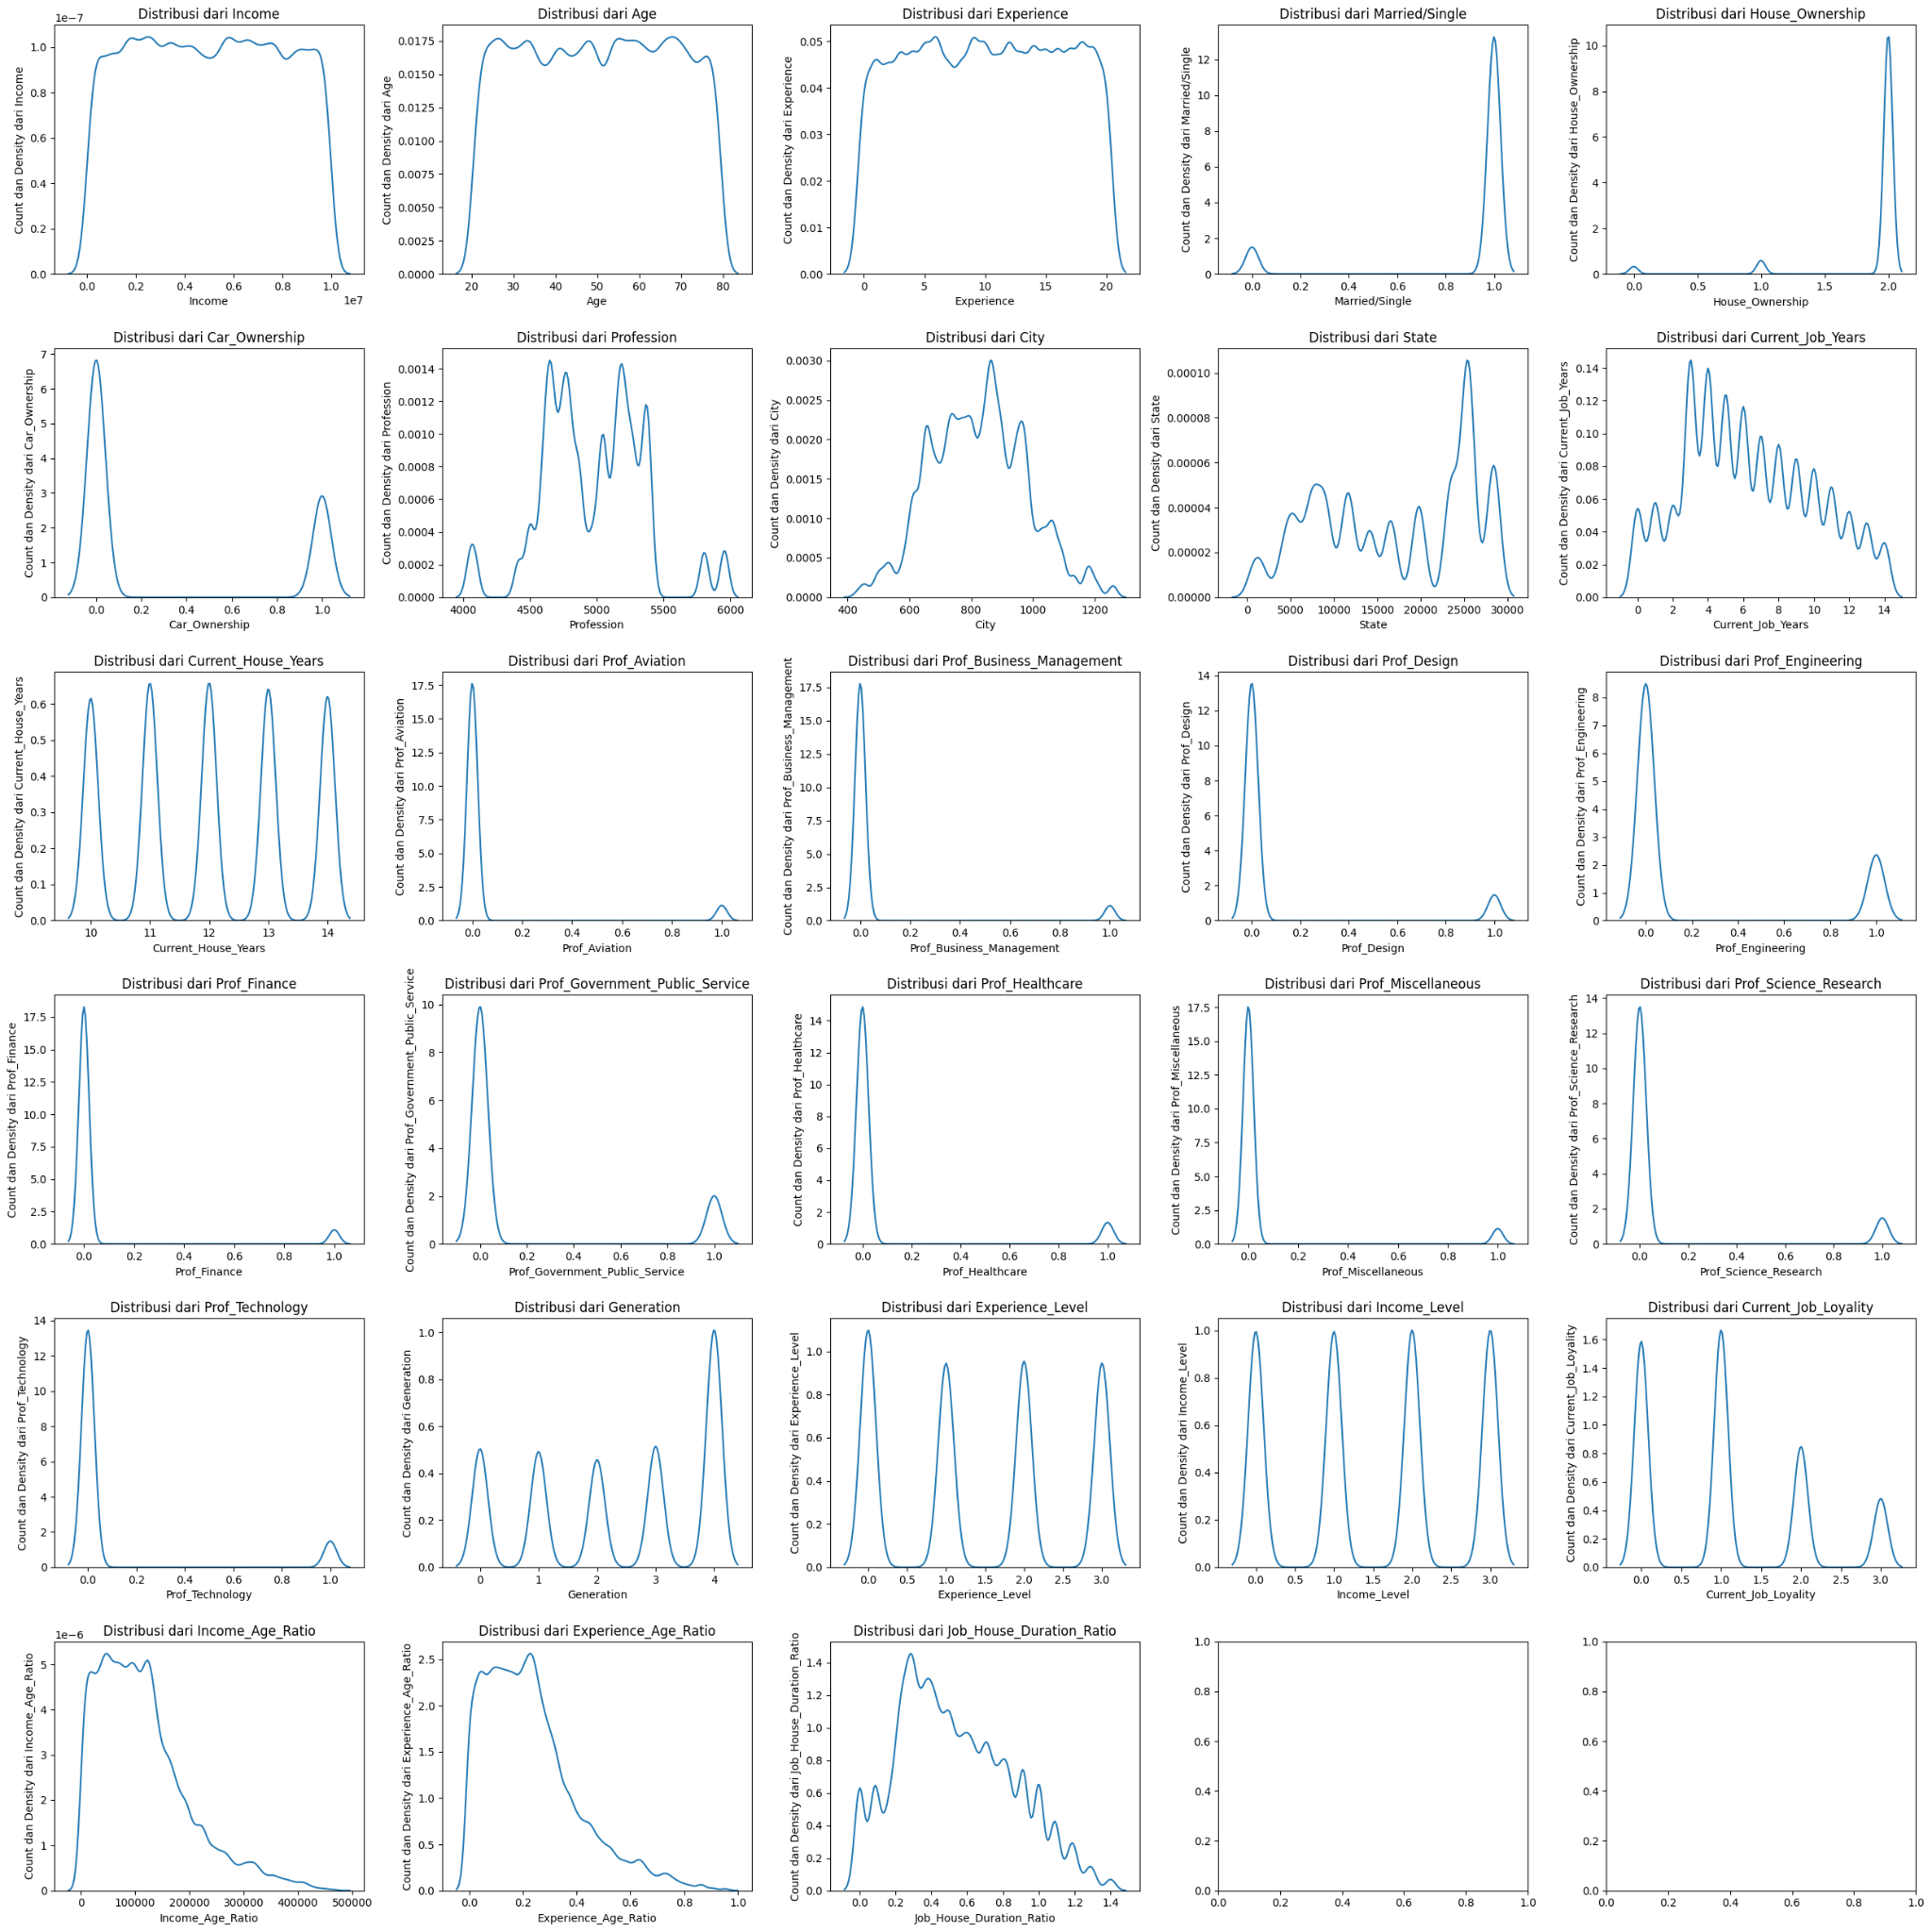
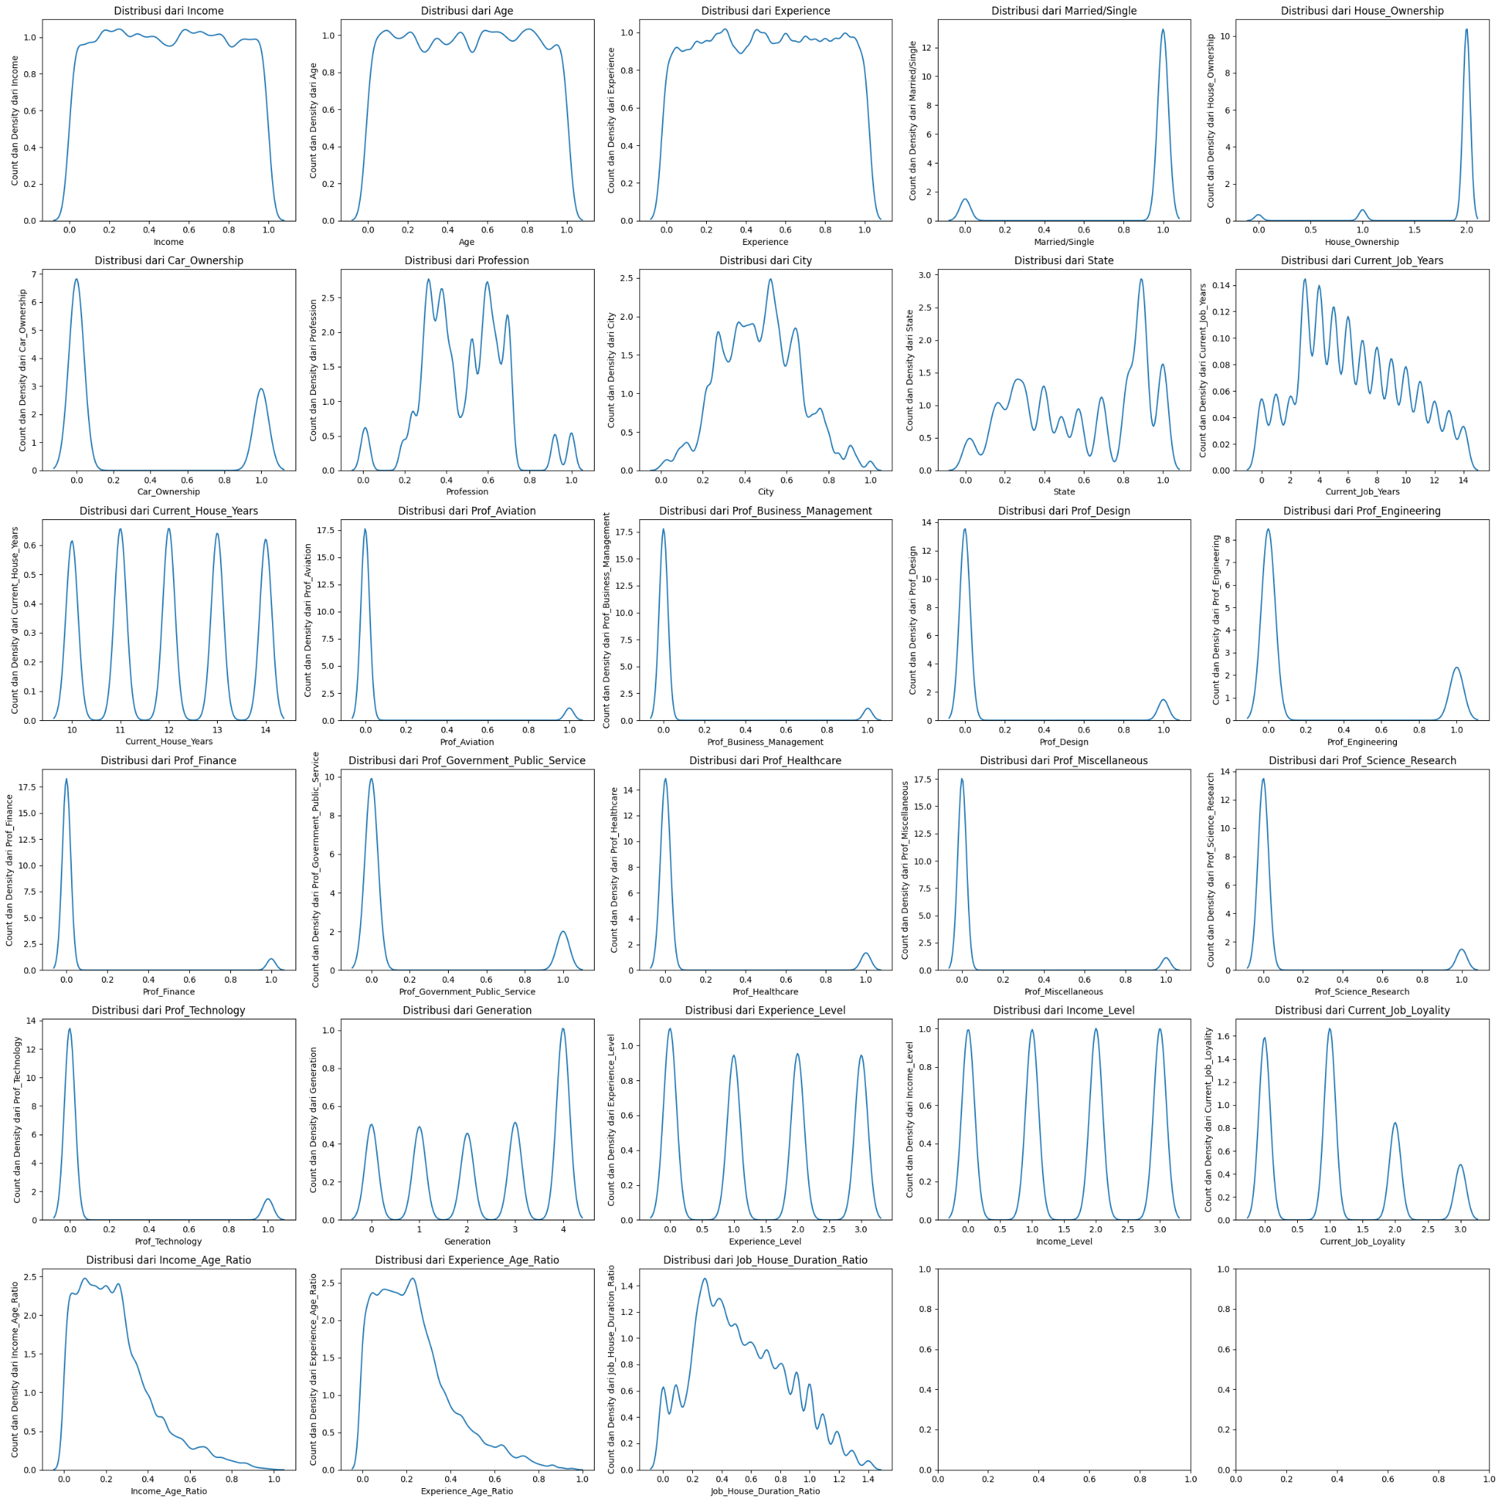
1. Modelling
Before Normalization
After Normalization

Slide 7
1. Modelling
A. Split Data Train dan Test
Selain itu dilakukan juga sampling untuk mengatasi class yang tidak seimbang. Berdasarkan proporsi datanya, disini kami memutuskan untuk menggunakan teknik undersampling yang mengubah proporsi data menyesuaikan class terkecil sehingga jumlah data berubah dari 176400 menjadi 43394.

Slide 8
1. Modelling
B. Modelling
Berikut adalah beberapa algoritma modelling yang kami uji coba:
Logistic Regression
K Nearest Neighbors
Decision Tree Classifier
Random Forest Classifier
AdaBoost Classifier
XGBoost

Slide 9
1. Modelling
C & D. Model Evaluation
Dari beberapa model yang telah disebutkan sebelumnya, telah dilakukan uji coba untuk mengatahui hasil evaluasi dari setiap model dan Decision Tree menjadi pilihan terbaik diantara model lainnya, dengan hasil evaluasi sebagai berikut:
Accuracy (Test Set): 0.84
Precision (Test Set): 0.43
Recall (Test Set): 0.86
F1-Score (Test Set): 0.57
roc_auc (Train-Proba): 0.98
roc_auc (Test-Proba): 0.84
Recall (crossval train): 0.998214029512192
Recall (crossval test): 0.8673089639248779
Evaluasi difokuskan kepada recall yang menjadi metric utama yang kami pertimbangkan pada kasus ini.

Slide 10
1. Modelling
E. Hyperparameter Tuning
Parameter terbaik dicari menggunakan teknik Grid Search, dimana kami menggunakan beberapa parameter acak untuk diterapkan dengan alasan untuk menemukan parameter terbaik dari model, yakni sebagai berikut:
‘criterion': 'entropy',
'max_depth': 52,
'max_features': 'auto',
'min_samples_leaf': 1,
'min_samples_split': 2,
'splitter': 'best'
Parameter diatas akan diterapkan kedalam model Decision Tree untuk meningkatkan performa dari model yang dibangun

Slide 11
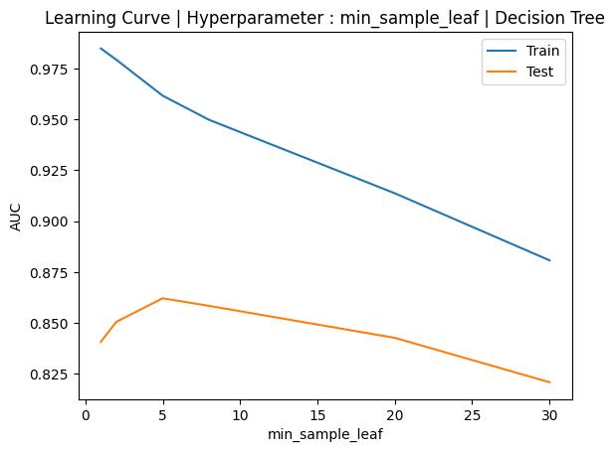
1. Modelling
E. Hyperparameter Tuning
Berikut adalah hasil pengujian model apabila dilihat dari perbedaan min_sample_leafnya

Slide 12
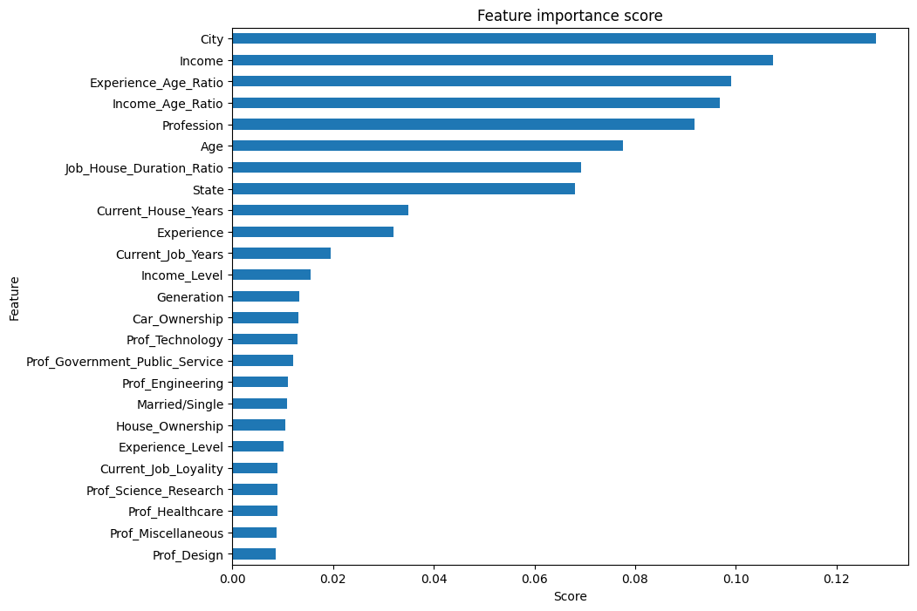
2. Feature Importance

Slide 13
2. Feature Importance
Insight yang diperoleh dari model loan prediction berdasarkan perilaku pelanggan menunjukkan bahwa terdapat lima fitur yang memiliki kontribusi paling besar terhadap hasil prediksi. Fitur-fitur tersebut adalah Kota (City), Rasio Pendapatan terhadap Usia (Income_Age_Ratio), Pendapatan (Income), Rasio Pengalaman terhadap Usia (Experience_Age_Ratio), dan Negara Bagian (State).

Slide 14
2. Feature Importance
Berikut adalah beberapa rekomendasi tindakan yang diambil berdasarkan insight yang didapat
Segmentasi Pelanggan: Menggunakan informasi tentang kota, negara bagian, dan fitur lainnya untuk melakukan segmentasi pelanggan. Dengan demikian, bank atau lembaga peminjam dapat mengidentifikasi kelompok pelanggan yang memiliki profil risiko yang serupa atau kebutuhan yang serupa, dan menyesuaikan strategi pemasaran atau penawaran layanan sesuai dengan segmentasi tersebut.
Penilaian Risiko: Fitur-fitur seperti rasio pendapatan terhadap usia dan rasio pengalaman terhadap usia bisa memberikan wawasan tentang stabilitas keuangan dan tingkat pengalaman pelanggan. Bank atau lembaga peminjam dapat menggunakan informasi ini untuk menilai risiko peminjaman kepada pelanggan yang memiliki profil keuangan yang lebih stabil atau lebih berpengalaman.

Slide 15
2. Feature Importance
Penyesuaian Kebijakan Peminjaman: Berdasarkan kontribusi fitur-fitur tertentu terhadap prediksi, bank atau lembaga peminjam dapat menyesuaikan kebijakan peminjaman mereka. Misalnya, mereka bisa memberikan penawaran khusus kepada pelanggan yang tinggal di kota atau negara bagian tertentu, atau memberikan syarat peminjaman yang berbeda berdasarkan tingkat pendapatan atau pengalaman pelanggan.
Penyaringan Aplikasi: Dengan mempertimbangkan fitur-fitur yang signifikan, bank atau lembaga peminjam dapat meningkatkan proses penyaringan aplikasi. Mereka dapat memberikan prioritas kepada aplikasi dari pelanggan yang memiliki profil yang dianggap lebih rendah risikonya berdasarkan fitur-fitur seperti pendapatan, pengalaman, dan sebagainya.

